Slide 1
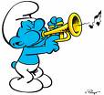
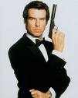
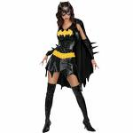
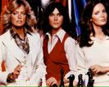
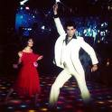
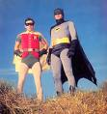
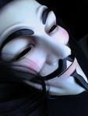
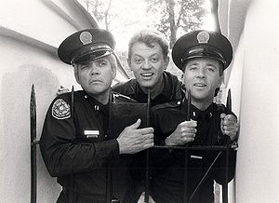
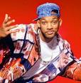
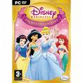
Äntligen har vi nått vår efterlängtade 150-årsdag! vi har lämnat ungdomen bakom oss och är snyggare, smartare och roligare än någonsin… DETTA MÅSTE FÖRSTÅS FIRAS! Kvällen till ära hoppas vi att ni vill fly med oss in i filmens värld!!! Vi hoppas att bifogade bilder kan ge er lite inspiration…
När: 25 april Var: Metro Hur: Utklädda! Ta med: Partyhumör – och kontanter som kan förstärka detta! Tid: 19.00 Ingela Linda S Anna Hanna Linda I

